Slide 1
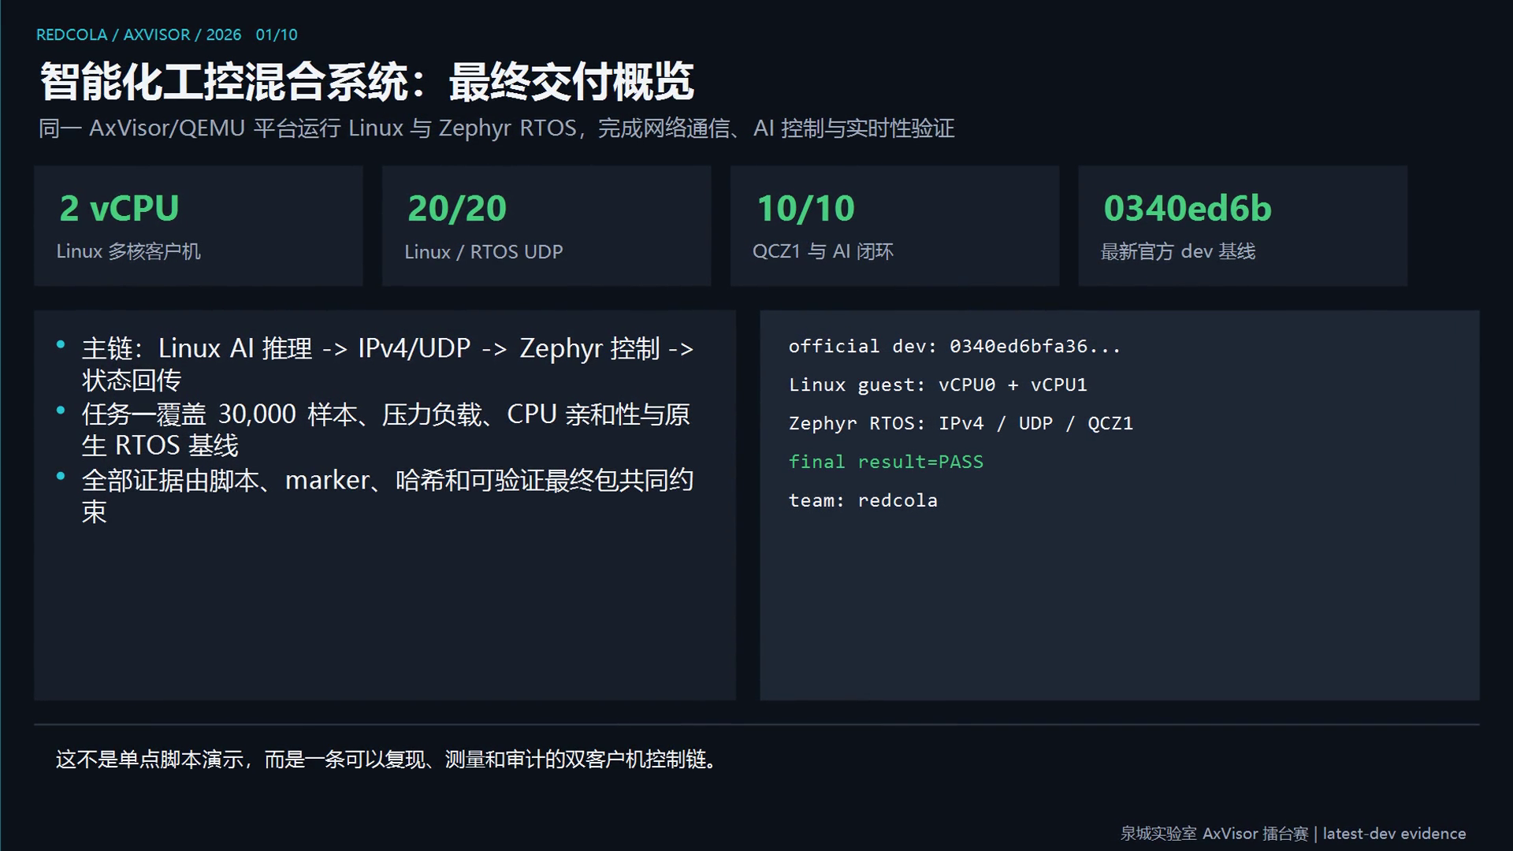
8e39cbd5
最新官方 dev 基线
official dev: 8e39cbd586a4...
Notes:
00:00-00:25｜最终交付概览
大家好，我们是 redcola 队。作品面向智能化工控混合系统，在同一 QEMU AArch64 平台中，由 AxVisor 同时承载 Linux 与 Zephyr RTOS。Linux 负责 AI 推理和非实时逻辑，RTOS 负责周期任务和控制执行；两个 Guest 通过 IPv4/UDP 和 QCZ1 协议形成完整闭环。本次最终同步基于官方 dev 8e39cbd5。
[Sources]
- redcola final video frame and internal contest evidence.
- tgoskits private submission PR #1 and PR #2.

Slide 2
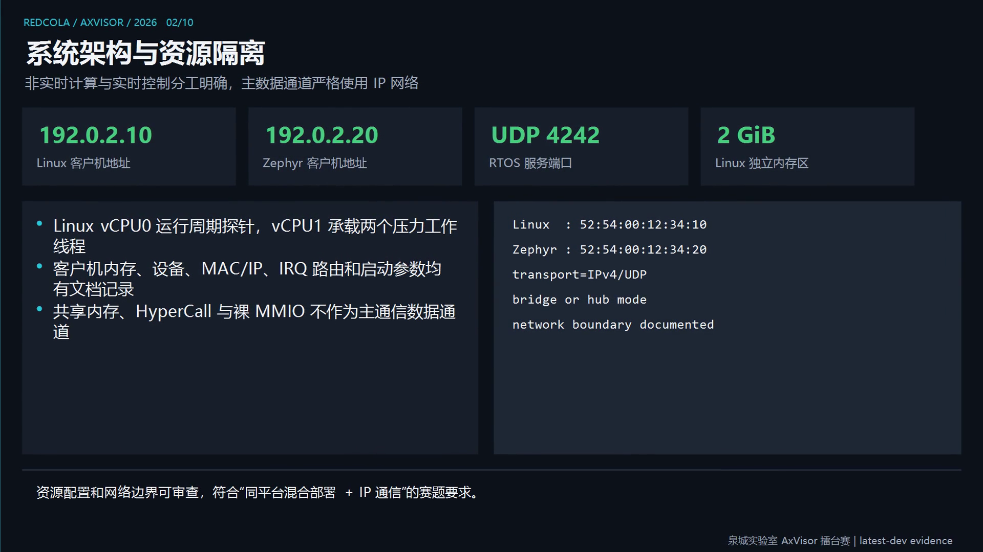
Notes:
00:25-00:55｜系统架构与资源隔离
系统采用明确的资源隔离。Linux Guest 配置两个 vCPU，映射到物理 CPU 1 和 2；Zephyr RTOS 使用物理 CPU 0。Linux 地址是 192.0.2.10，RTOS 地址是 192.0.2.20，服务端口为 4242。主数据通道完全基于 IP 网络，不使用共享内存、HyperCall 或裸 MMIO 作为通信捷径。
[Sources]
- redcola final video frame and internal contest evidence.
- tgoskits private submission PR #1 and PR #2.

Slide 3
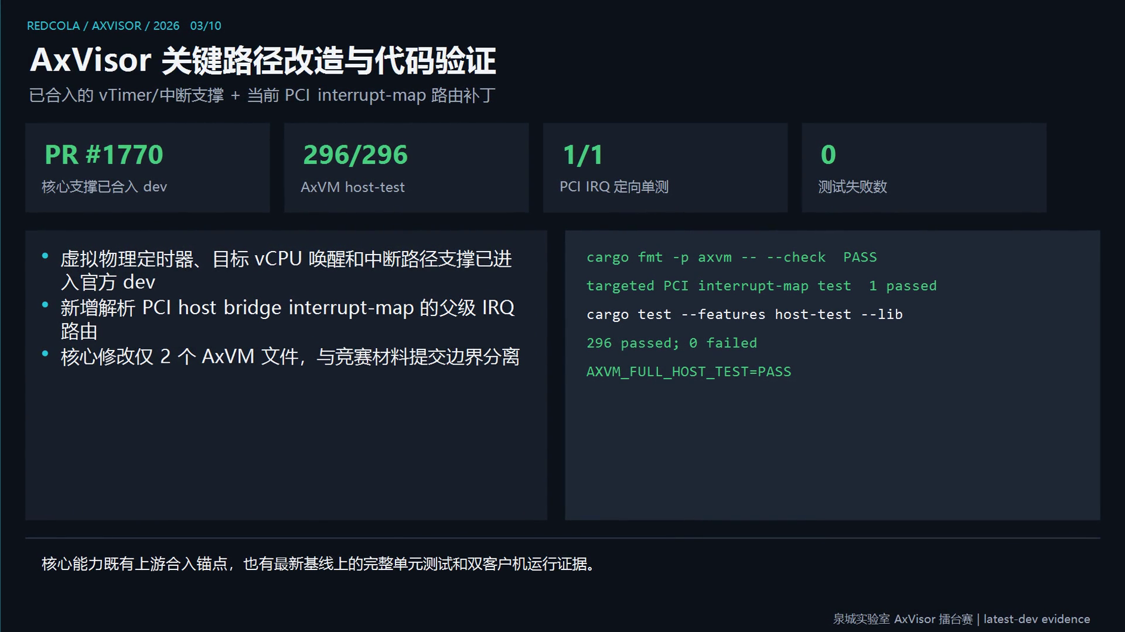
Notes:
00:55-01:20｜AxVisor 关键路径改造
任务一首先完成 AxVisor 关键路径支撑。已经合并的公开 PR 1770 改进了 vTimer 与虚拟中断相关路径；最终分支还补充了 PCI interrupt-map 解析。针对核心代码运行 AxVM host tests，296 项全部通过，定向测试 1 项通过，并确认没有越界文件。
[Sources]
- redcola final video frame and internal contest evidence.
- tgoskits private submission PR #1 and PR #2.

Slide 4
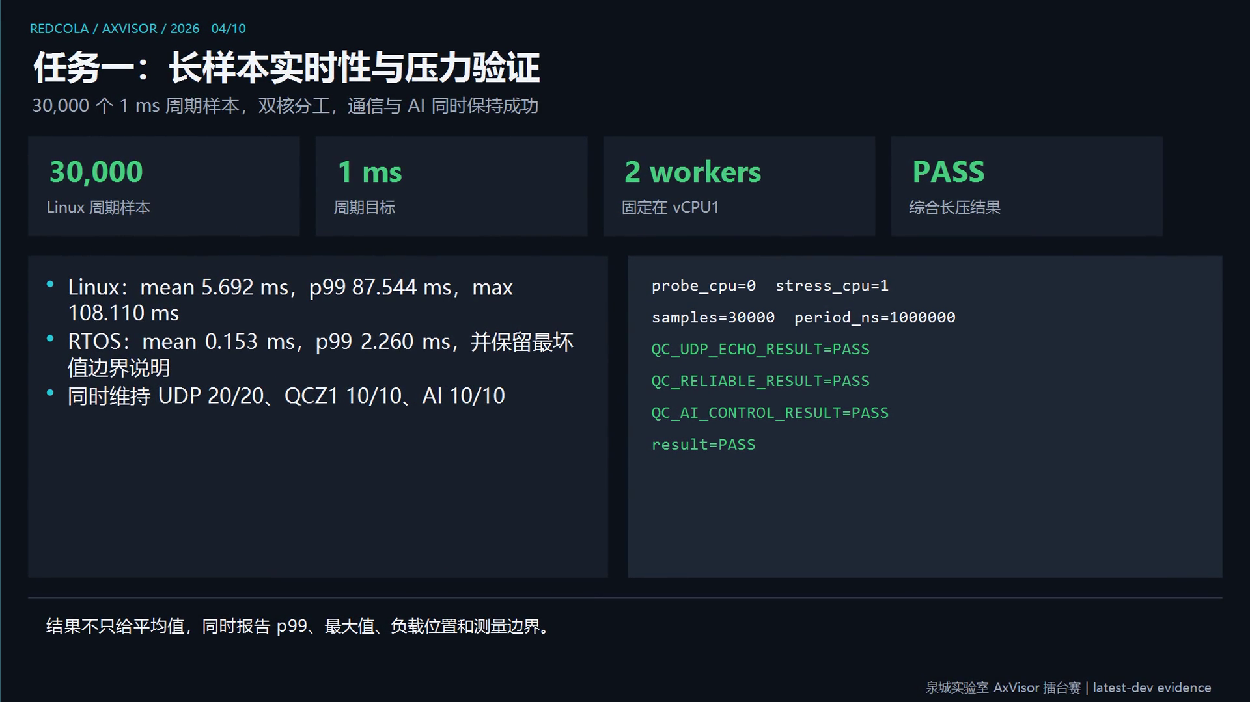
Notes:
01:20-01:55｜长样本实时性与压力验证
在实时性验证中，我们使用 Linux 两个 vCPU，并将 Linux 周期探针固定在 CPU 0、压力线程固定在 CPU 1。版本固定的长压力结果包含三万次周期样本、1 毫秒周期和两个 worker，完整闭环保持 PASS；最终同步后又完成了最新 dev 的兼容闭环验证。这里同时记录平均值、p99 和最大延迟，不只看平均表现。
[Sources]
- redcola final video frame and internal contest evidence.
- tgoskits private submission PR #1 and PR #2.

Slide 5
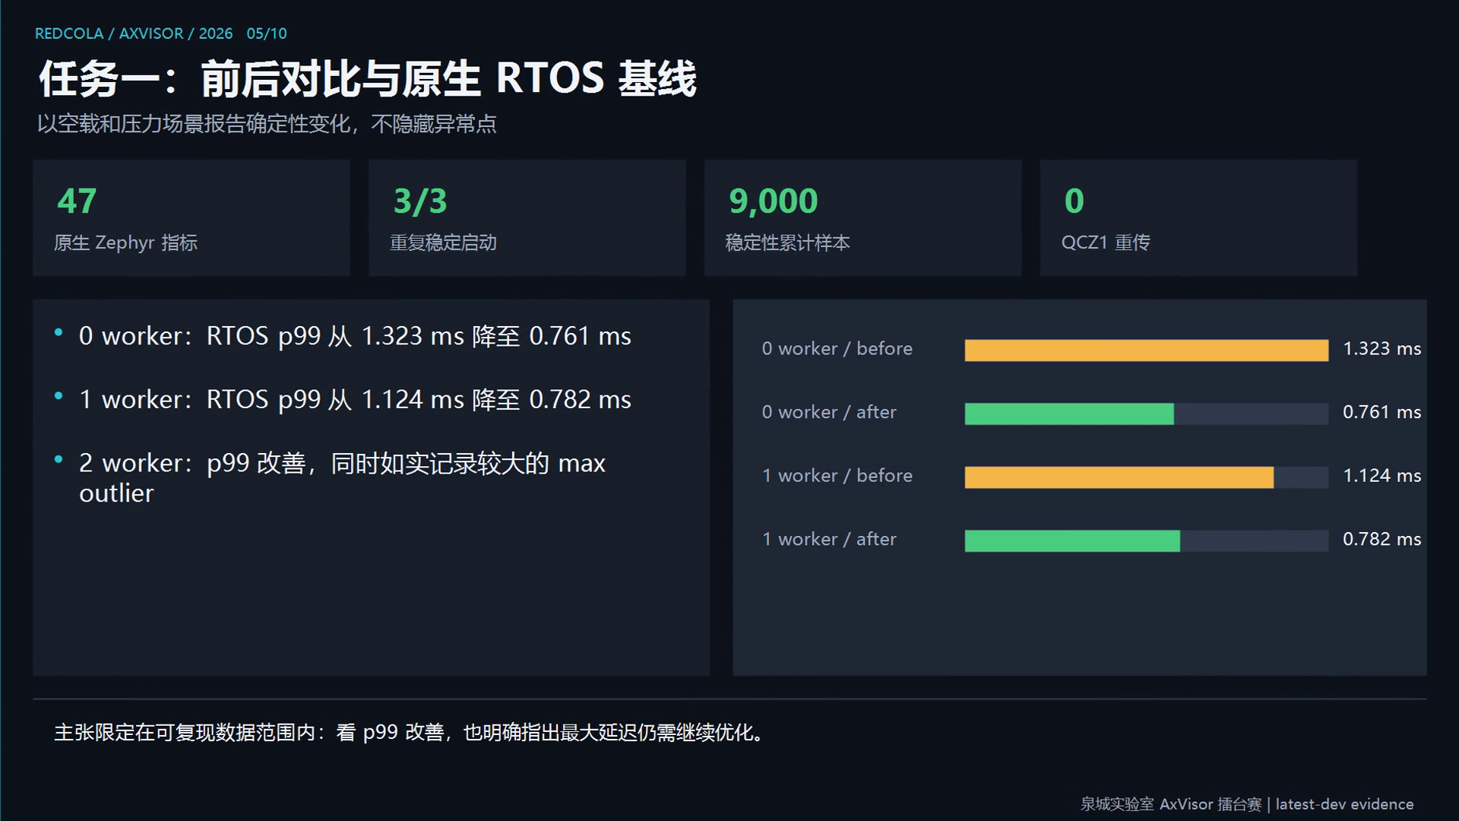
Notes:
01:55-02:30｜前后对比与原生 RTOS 基线
为了避免只给单点结果，我们保留了改造前后和原生 RTOS 两层基线。Zephyr 原生 latency benchmark 输出 47 项指标；AxVisor 双 Guest 在零、一个和两个 worker 下做同口径比较。零压力和一个 worker 的 RTOS p99 都有明显下降；四 worker 是两 vCPU Linux 的过载边界，只证明重压下链路仍能完成，不作为实时性全面改善结论。
[Sources]
- redcola final video frame and internal contest evidence.
- tgoskits private submission PR #1 and PR #2.

Slide 6
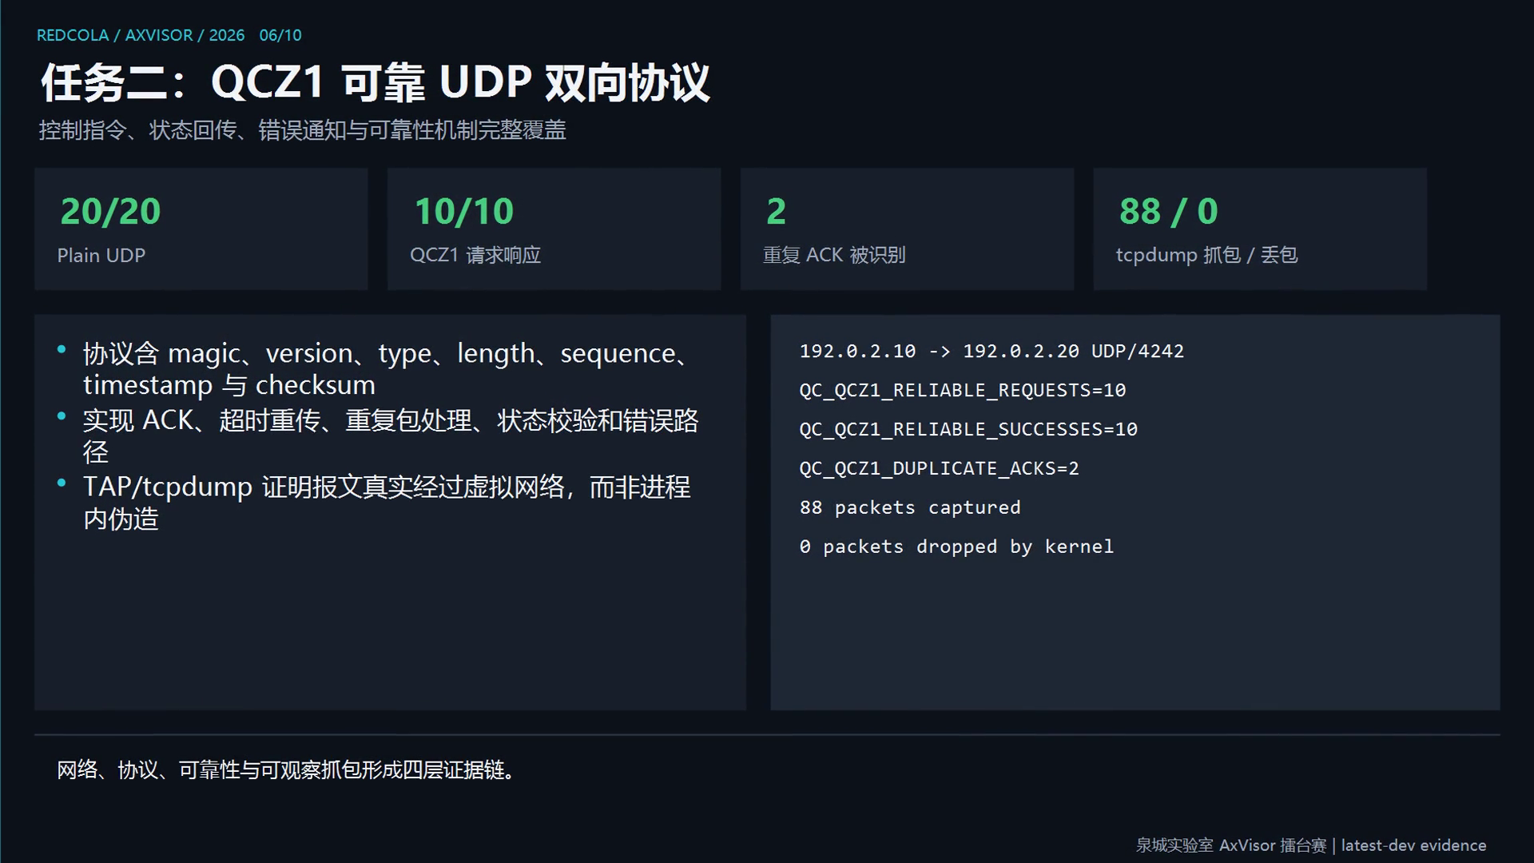
Notes:
02:30-03:05｜QCZ1 可靠 UDP 双向协议
任务二使用自定义 QCZ1 可靠 UDP 协议。帧中包含 magic、版本、消息类型、长度、序号、时间戳和校验字段，并实现 CONTROL_SET、STATE_REQ、ACK、STATUS 与 ERROR。Linux 与 RTOS 普通 UDP 二十次全通过，QCZ1 十次全通过，重复包处理和状态回传生效，TAP 抓包八十八个、内核丢包为零。
[Sources]
- redcola final video frame and internal contest evidence.
- tgoskits private submission PR #1 and PR #2.

Slide 7
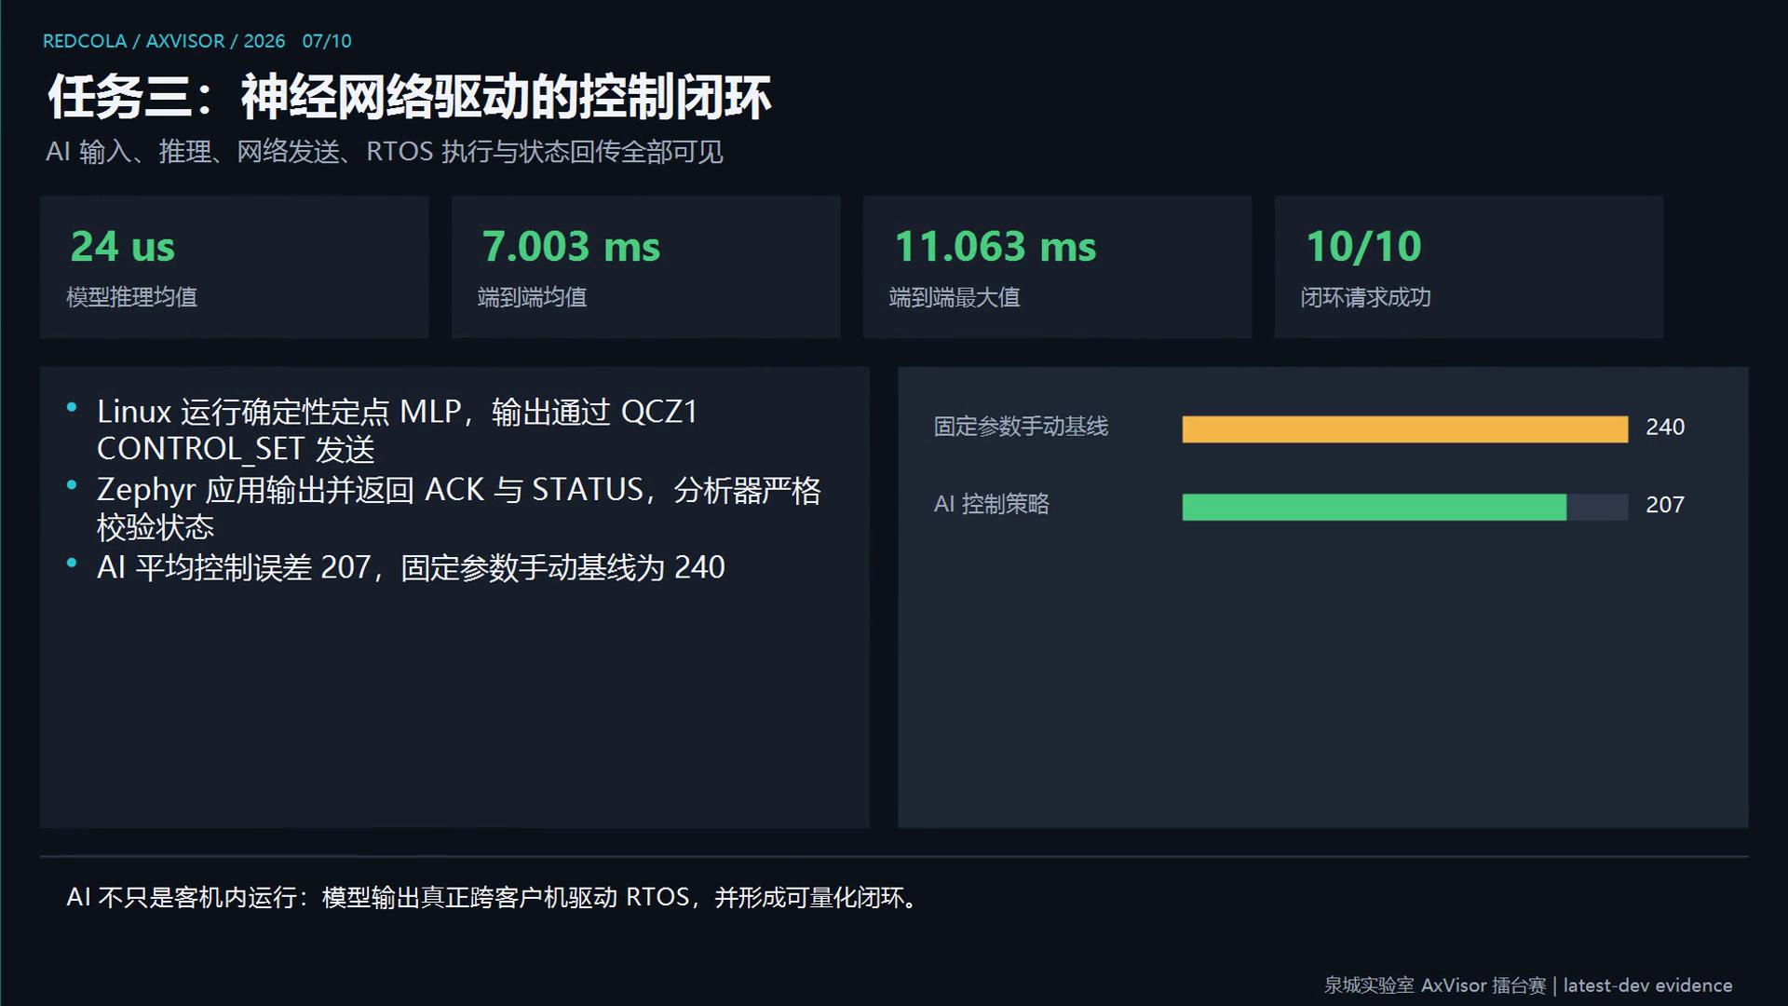
Notes:
03:05-03:40｜神经网络驱动的控制闭环
任务三在 Linux Guest 内运行固定权重的小型神经网络，推理结果封装为 QCZ1 CONTROL_SET 发送给 Zephyr。RTOS 根据 AI 分数计算输出，执行可观察的控制状态更新，再通过 ACK 和 STATUS 回传。十轮闭环全部通过；AI 控制误差二百零七，低于固定参数基线二百四十，同时记录推理和端到端延迟。
[Sources]
- redcola final video frame and internal contest evidence.
- tgoskits private submission PR #1 and PR #2.

Slide 8
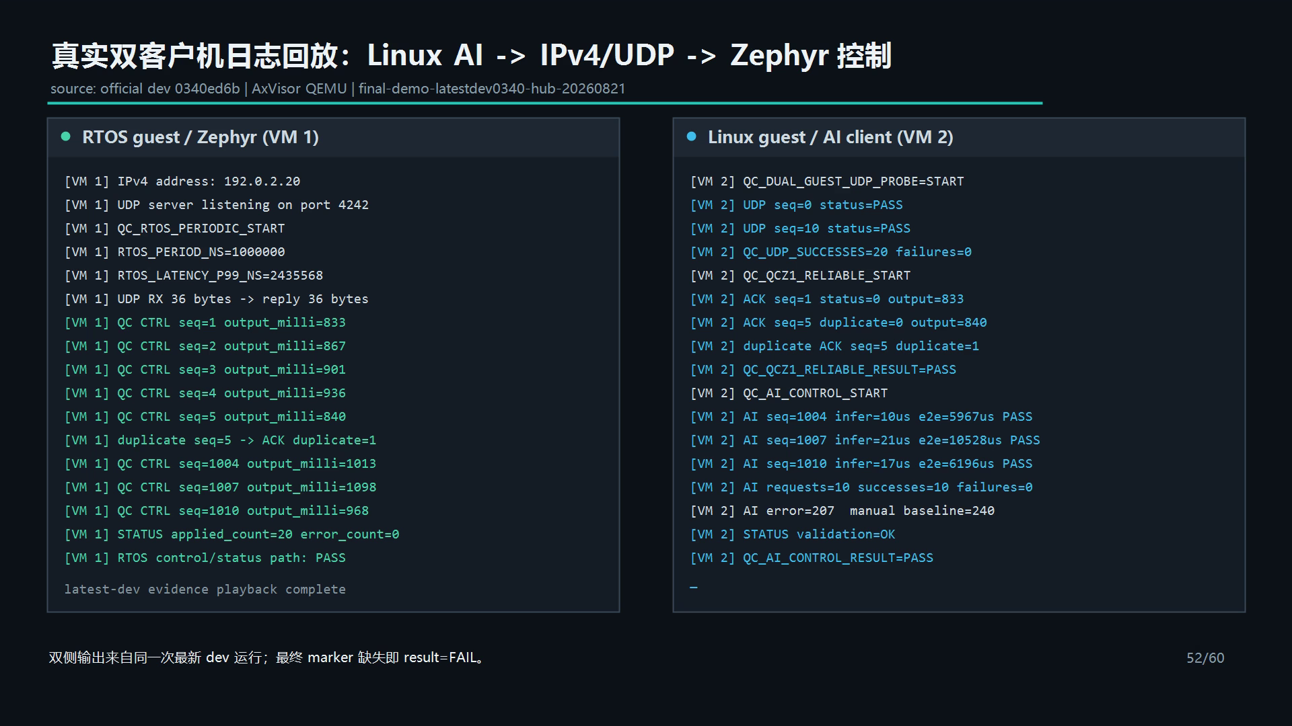
双侧输出来自同一次已验证运行；UDP、QCZ1、AI 与状态回传 marker 均为 PASS。
Notes:
03:40-04:15｜真实双客户机日志回放
这一页是同一次运行的双终端回放。左侧是 Zephyr RTOS，可以看到 UDP 接收、控制参数应用和状态输出；右侧是 Linux AI 客户机，可以看到两个 vCPU 启动、QCZ1 请求、AI 推理以及 ACK 和 STATUS。两侧日志共同证明这不是单机脚本模拟，而是 AxVisor 下真实的跨 Guest IP 通信与闭环控制。
[Sources]
- redcola final video frame and internal contest evidence.
- tgoskits private submission PR #1 and PR #2.

Slide 9
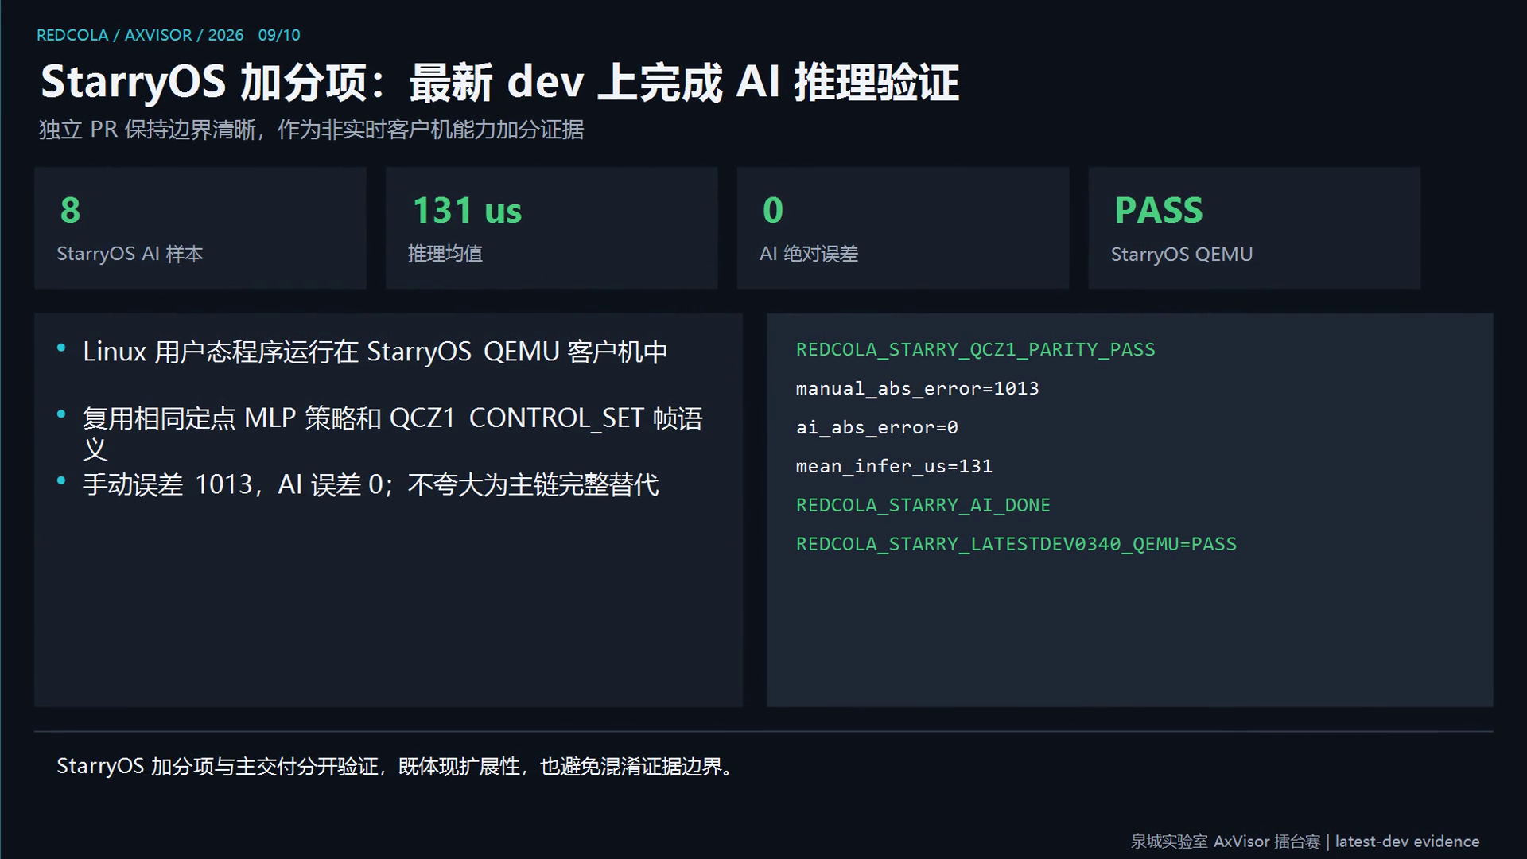
StarryOS 加分项：版本固定的 AI 推理验证
Notes:
04:15-04:40｜StarryOS 加分项
除标准 Linux 主链路外，我们还单独提交了 StarryOS 加分 PR。在版本固定的 StarryOS AArch64 QEMU Guest 中运行同类固定点 MLP，八个样本通过，手动基线误差一千零一十三，AI 误差为零，并输出 QCZ1 parity 和 AI control PASS 标记。这里证明非实时侧向 StarryOS 迁移的可行性，不宣称它已经完整替代 Linux 完成全部三项任务。
[Sources]
- redcola final video frame and internal contest evidence.
- tgoskits private submission PR #1 and PR #2.

Slide 10
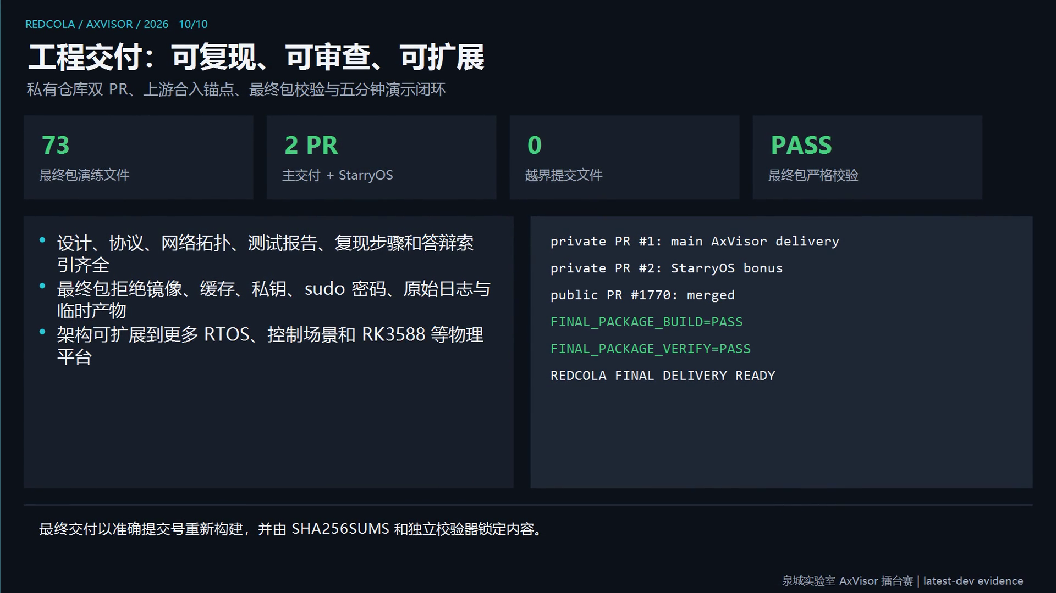
75+
可验证交付文件
Notes:
04:40-05:00｜工程交付
工程交付方面，主交付与 StarryOS 加分项分为两个私有 PR，核心 PR 1770 已在上游合并。当前无视频核验包包含七十五个实际文件，覆盖设计、协议、测试、复现和校验材料；加入本次最终视频后还会再次执行 fresh-unzip 校验。以上就是 redcola 的完整交付，谢谢各位评委。
[Sources]
- redcola final video frame and internal contest evidence.
- tgoskits private submission PR #1 and PR #2.

